Slide 1
DataStage
Chương 1: Introduction DataStage
Chương 2: DataStage Administration
Chương 3: Parallel jobs
Chương 4: Work with metadata

Slide 2
Chương 1: Introduction DataStage
Introduction IBM Datastage
Describe the DataStage workflow
Types of DataStage jobs

Slide 3
IBM ?
Datastage là công cụ toàn diện để tạo và bảo trì các data marts và data warehouse một cách dễ dàng và nhanh chóng .
Đây là một công cụ ETL mạnh mẽ do IBM phát triển, giúp tích hợp dữ liệu từ nhiều nguồn khác nhau, cung cấp môi trường đồ họa để thiết kế, phát triển và triển khai các luồng dữ liệu.
Sau khi thiết kế công việc trên datastage có thể chạy ,giám sát và lên lịch cho nó

Slide 4
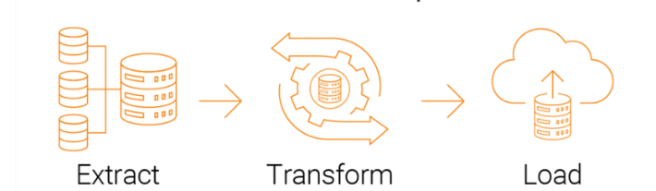
ETL?
Trích xuất, chuyển đổi và tải (ETL) là quá trình kết hợp dữ liệu từ nhiều nguồn thành một kho lưu trữ lớn, trung tâm được gọi là Data Warehouse

Slide 5
Kiến trúc trong Datastage
Administrator: cấu hình dự án(thêm và xóa các dự án,thiết lập các mặc định,thuộc tính dự án) và xác định vai trò người dùng
Design: thiết kế, xây dựng và biên dịch các công việc trong datastage thành các chương trình thực thi được
Director: chạy và giám sát các công việc trong datastage .Ghi lại các thông điệp về lỗi ,cảnh báo ,thông tin môi trường.

Slide 6
Workflow?
1.Định nghĩa các thuộc tính dự án trong Administrator.
2.Nhập metadata vào Repository:Xác định định dạng của các nguồn và đích mà công việc của bạn truy cập.
3.Build , compile job trong Designer.
4.Run job và monitor các thông báo trong job log
5.Nhật ký công việc có thể xem được trong Director hoặc Designer.

Slide 7
Jobs Datastage
Parallel job: được thực thi bởi các công cụ song song của datastage, có khả năng song song hóa pipeline và phân vùng tích hợp sẵn
Server job: thực hiện bởi công cụ máy chủ của datastage ,giám sát thời gian chạy trong nhật kí công việc
Squence job: là công việc của máy chủ chạy và điều khiển các công việc và hoạt động khác ,có thể chạy parallel job và sequence job.

Slide 8
Chương 2: DataStage Administration
Information Server Web console
DataStage user on the Permissions
User and groups
Environment variables
Logs tab

Slide 9
Information Server Web console
Chức năng quản trị Information server :
Quản lý miền
Quản lý phiên
Quản lý người dùng và nhóm
Quản lý nhật kí
Quản lý lịch trình

Slide 10
Quản lý user and group
Người dùng là thành viên của nhóm sẽ được sở hữu các quyền của nhóm đó
Quyền được cung cấp dưới dạng vai trò, có 2 loại vai trò: quản trị viên (đầy đủ quyền) và người dùng (hạn chế quyền).
Quyền của người dùng trong Datastage được chỉ định trong Administrator client bởi Administrator Datastage
Quản trị viên:
Quyền hạn đầy đủ trong Administrator client
Quyền phát triển và vận hành đầy đủ trong Designer và Director

Slide 11
Assigning Datastage role
Hai loại vai trò
Suite roles: cung cấp quyền hạn chung cho toàn bộ hệ thống Information Server. VD :
Suite Administrator: Có quyền truy cập và quản lý toàn bộ hệ thống.
Suite User: Có quyền sử dụng các chức năng cơ bản của hệ thống.
Suite component roles :cung cấp quyền hạn cụ thể cho từng sản phẩm hoặc thành phần trong Information Server chẳng hạn như Datastage .VD:
DataStage Administrator: Có quyền quản lý toàn bộ các chức năng trong DataStage, bao gồm cả các quyền vận hành trong các ứng dụng Designer và Director.
DataStage User: Có quyền hạn chế hơn, chỉ cho phép thực hiện các nhiệm vụ cụ thể được phân quyền bởi quản trị viên DataStage.

Slide 12
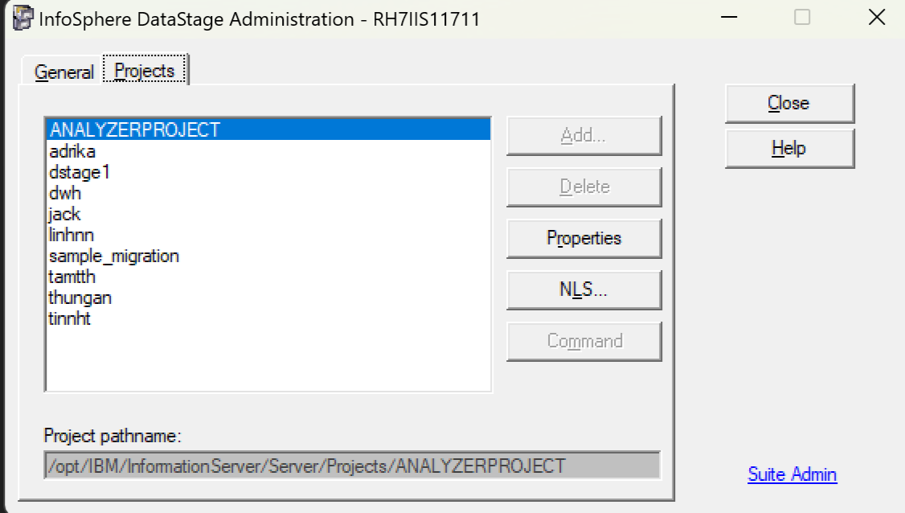
Datastage Administrator project tab
Xác định thuộc tính cho dự án
Đường dẫn đến information server web console

Slide 13
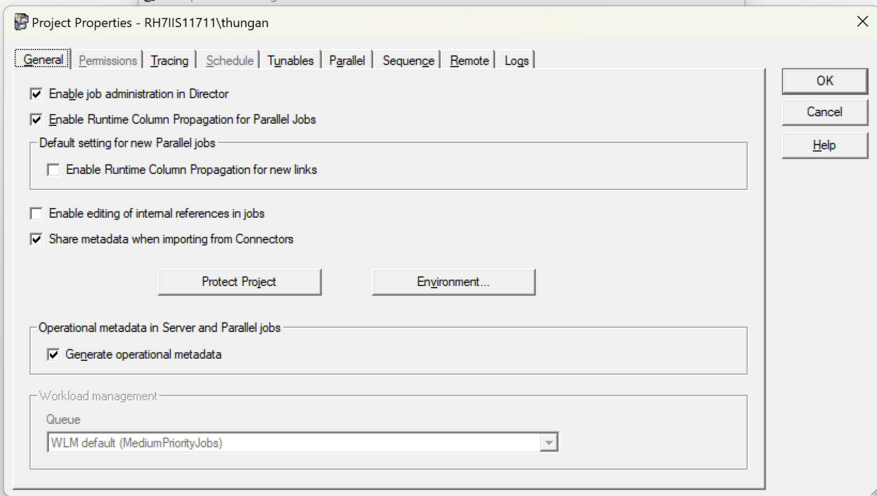
Datastage Administrator general tab
Cài đặt biến môi trường

Slide 14
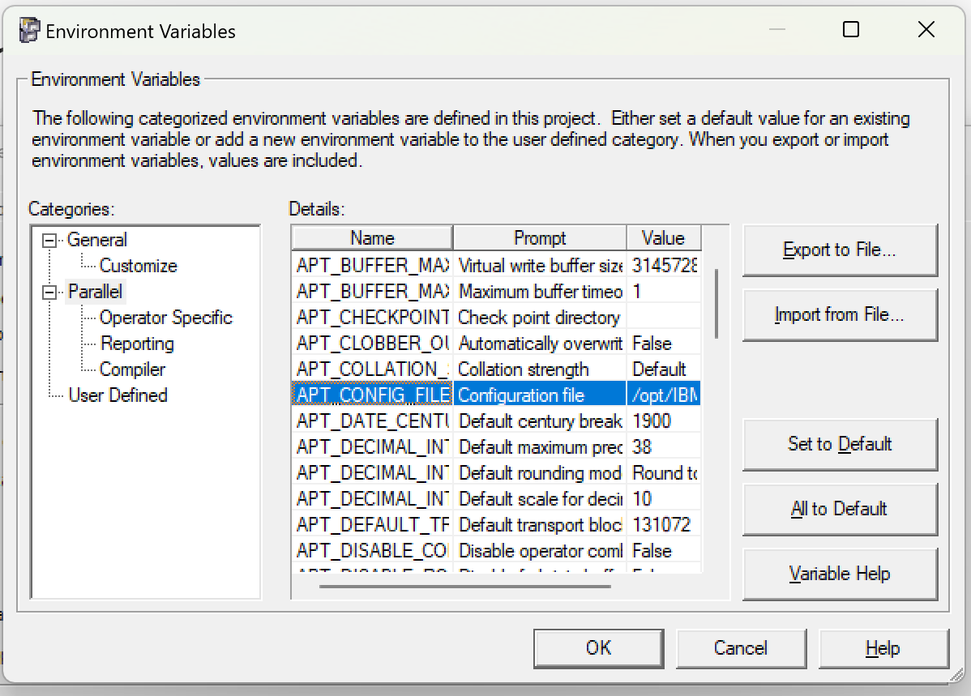
Environment variables
Biến môi trường $APT_CONFIG_FILE:chỉ định đường dẫn đến tệp cấu hình mặc định cho dự án.Bất kì parallel job nào trong dự án theo mặc định đều sẽ chạy dưới tệp cấu hình này .
Biến môi trường parallel
Đường dẫn configugration file

Slide 15
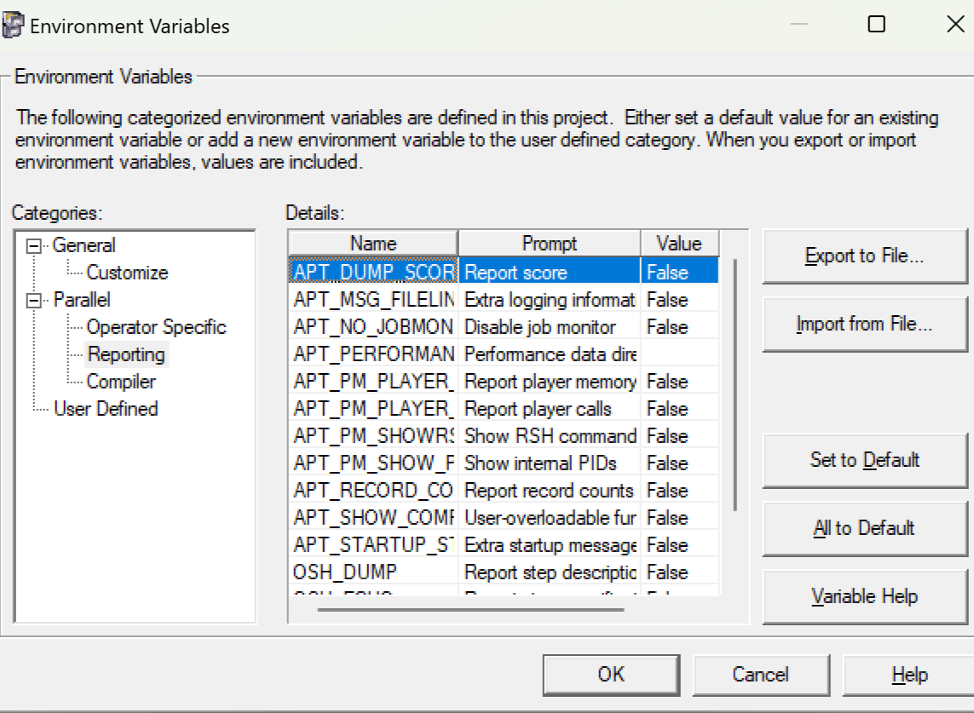
Environment reporting variables
OSH và Score cung cấp
thông tin hữu ích cho việc gỡ
lỗi các parallel job
SCORE
OSH

Slide 16
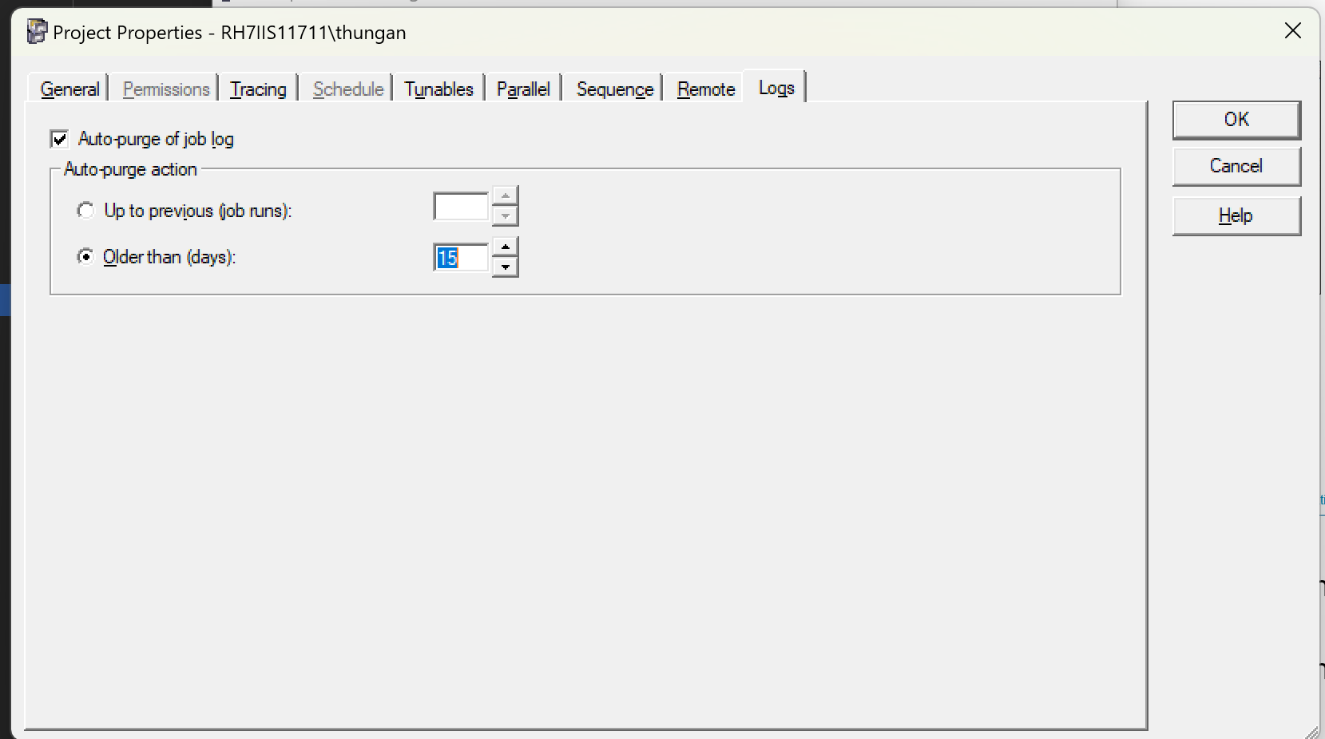
Datastage Administrator log tab
Đặt mặc định cho
datasatge job log
Xóa log của Director
Xóa log theo số lần chạy
Xóa log theo ngày

Slide 17
Chương 3: Parallel jobs
Parallel Jobs
Compile/Run the job
Monitor the job log
Parameter

Slide 18
Parallel Jobs
Là một chương trình thực thi có khả năng chạy được.
Được thiết kế và xây dựng trong Designer.
Quá trình xây dựng diễn ra thông qua giao diện đồ họa.
Sau đó job được biên dịch thành mã OSH
Các bước sẽ được chuyển đổi thành các toán tử và các liên kết sẽ được chuyển đổi thành tập hợp dữ liệu đầu vào và đầu ra

Slide 19
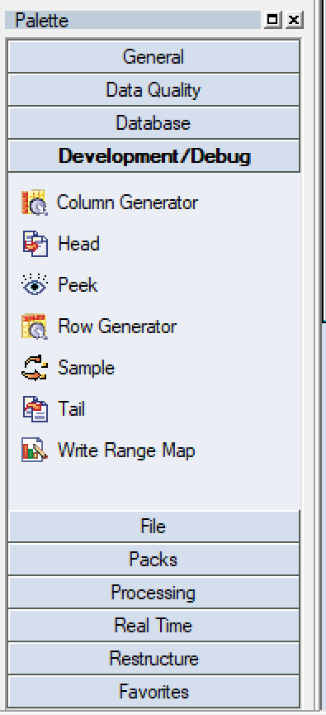
Tool palette
Bảng màu của designer
chứa các stage có thể thêm vào thiết kế job

Slide 20
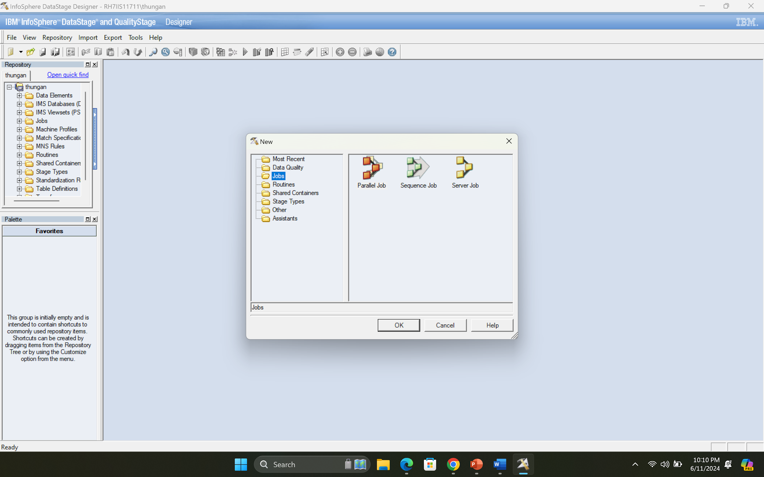
Tạo Parallel job

Slide 21
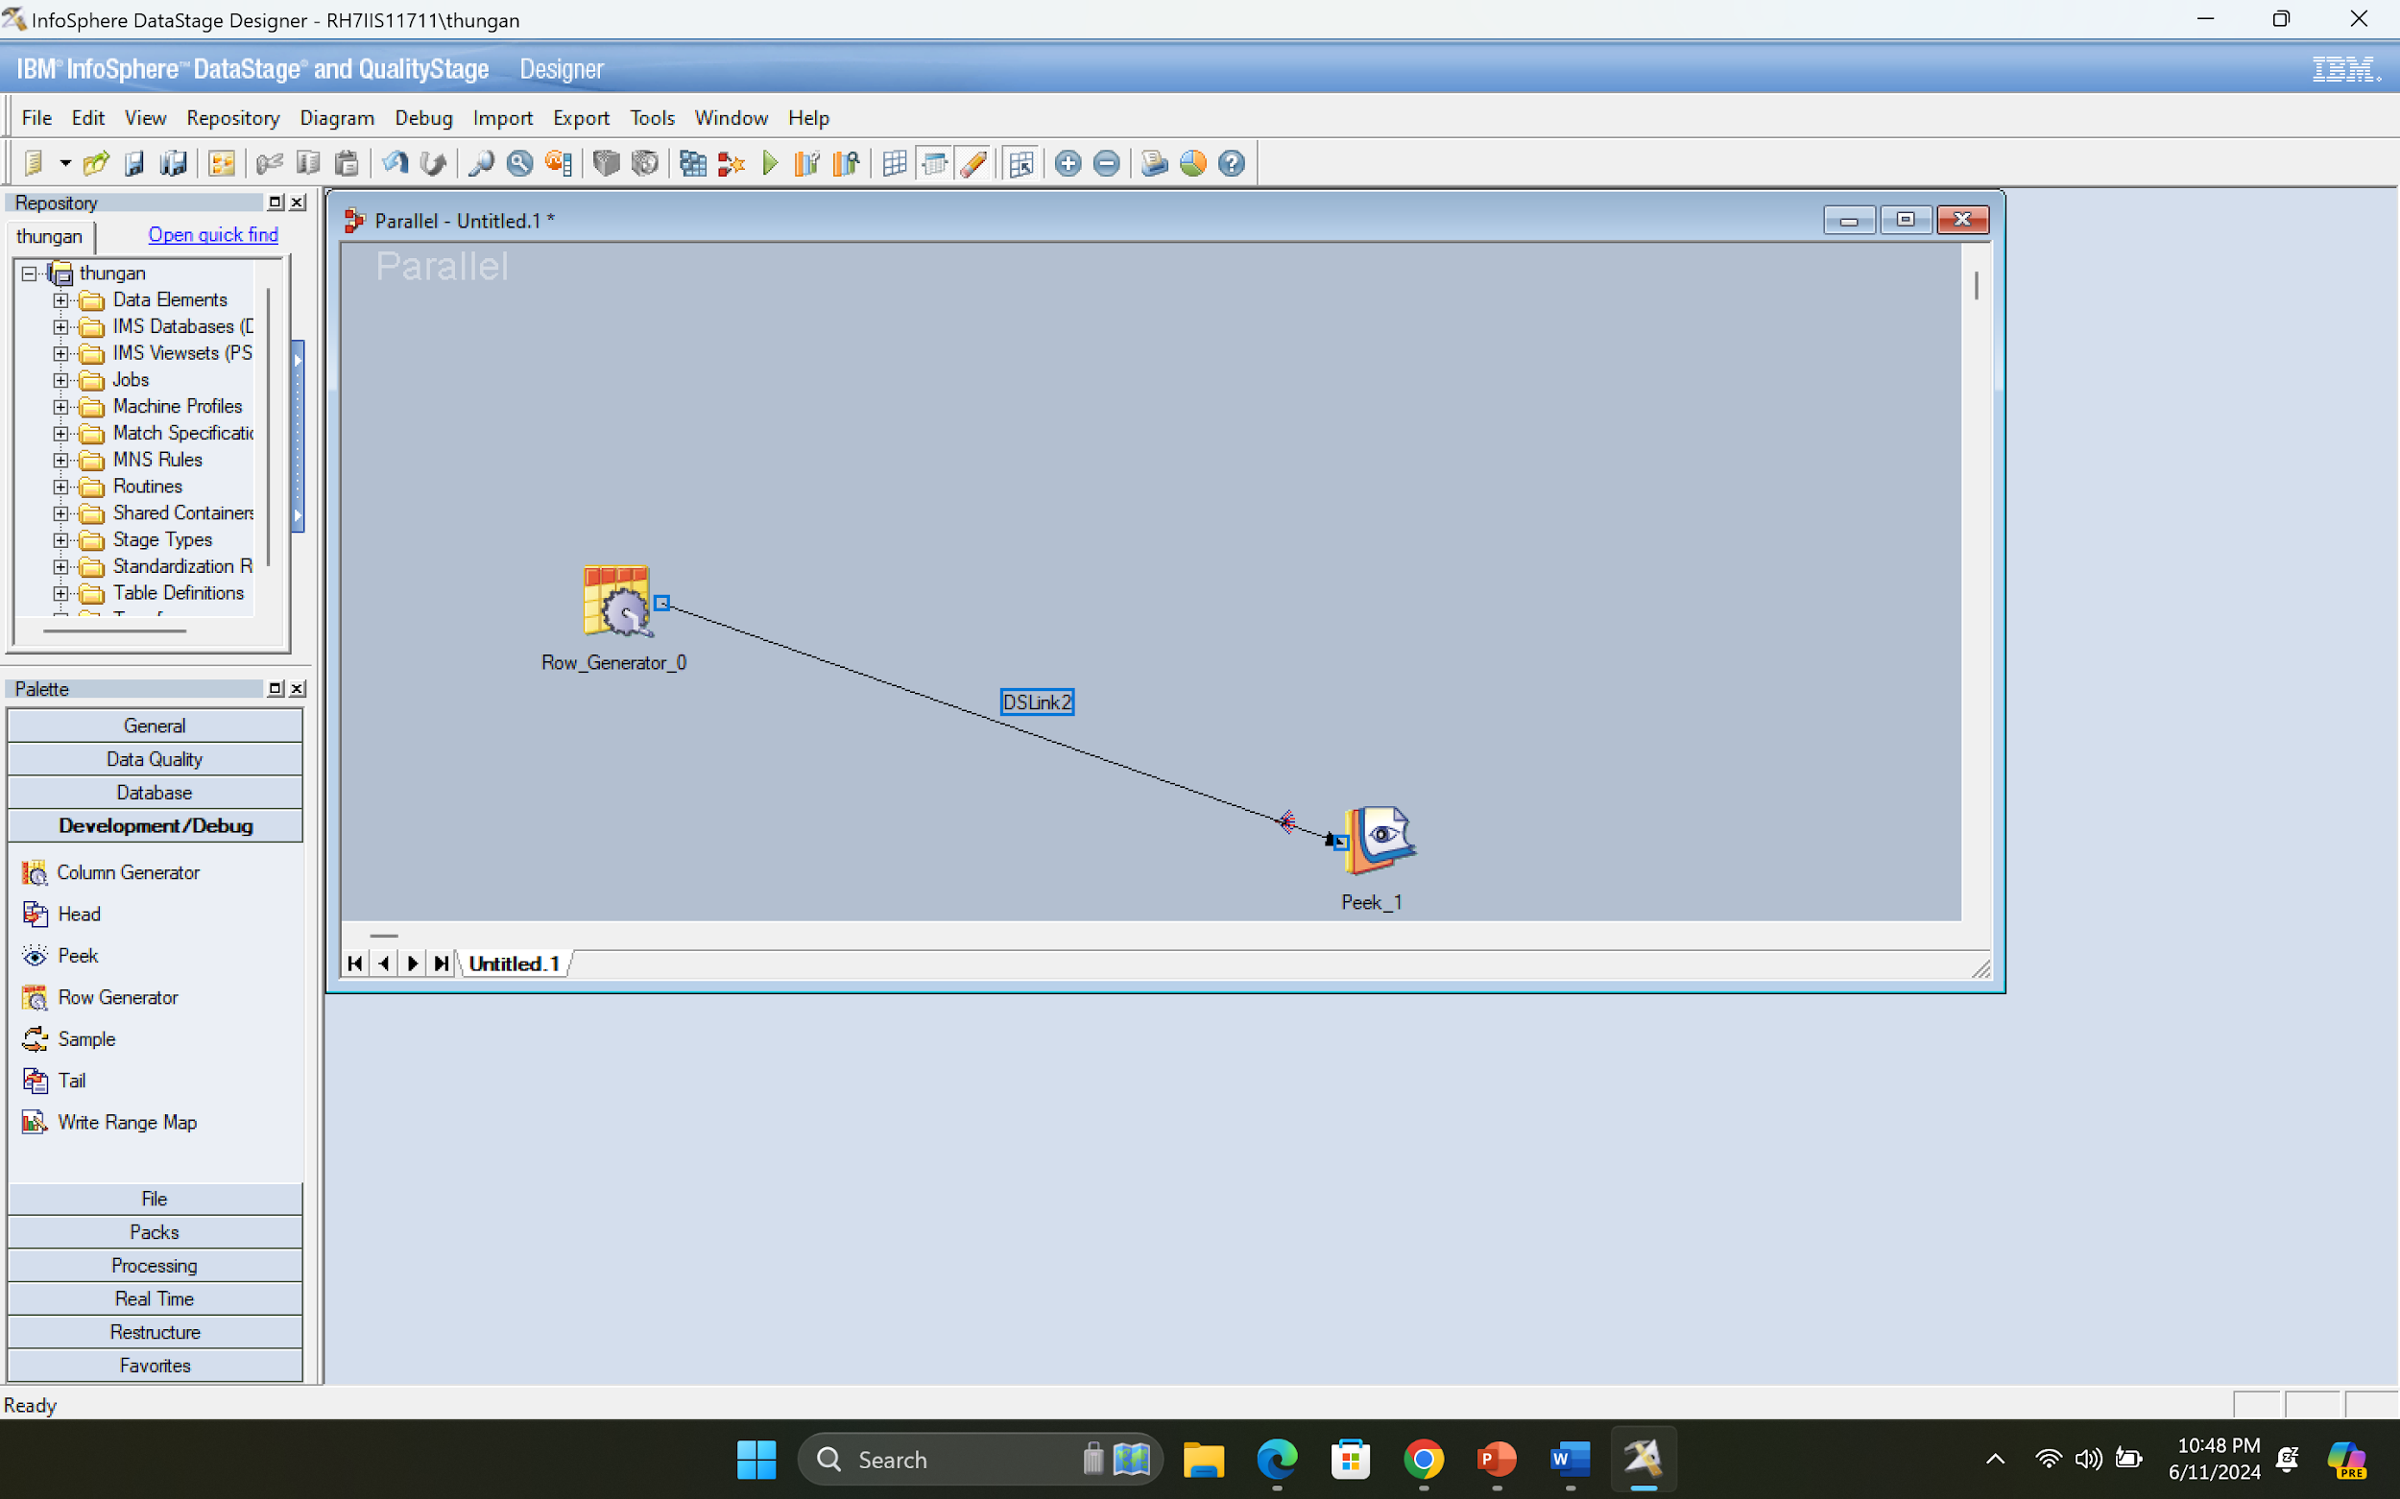
Vẽ và liên kết các stage

Slide 22
Row generator stage
Tạo dữ liệu giả cho các cột được chỉ định.
Không có liên kết đầu vào; có một liên kết đầu ra duy nhất.
Tab Properties: chỉ định số lượng hàng.
Tab Columns: tải hoặc chỉ định định nghĩa cột.
Mở cửa sổ Extended Properties để chọn thuật toán tạo dữ liệu.
Thuật toán phụ thuộc vào loại dữ liệu của cột:
Integer: Random (tạo số ngẫu nhiên trong phạm vi giới hạn đã định trước (seed,limit)), Cycle (giá trị ban đầu, gia tăng).
String: Cycle, alphabet.
Date: Random, cycle.
Giai đoạn Row Generator thường dùng trong phát triển để tạo dữ liệu kiểm tra.

Slide 23
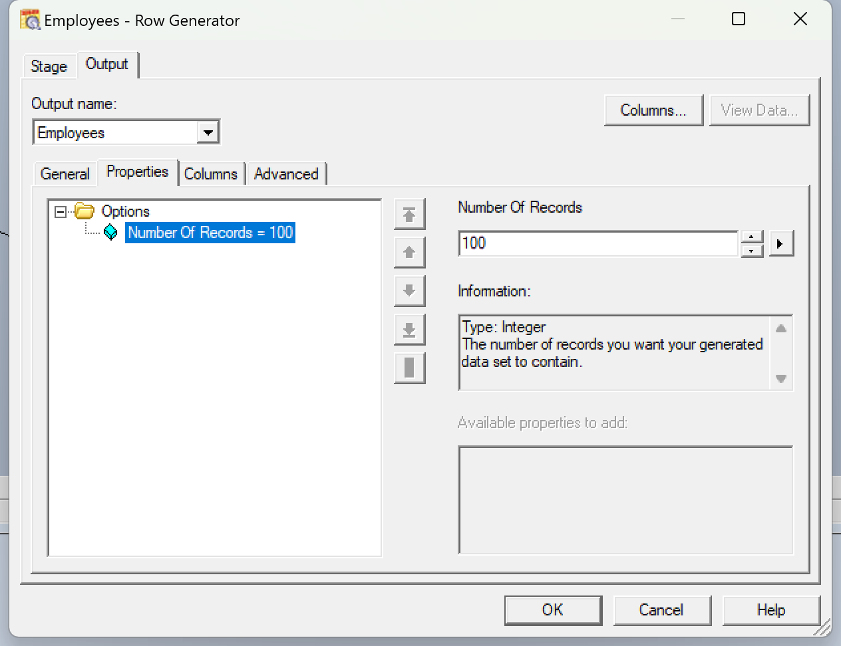
Inside the Row Generator stage
Tab properties (tab chỉ định thuộc tính )
Thuộc tính
Đặt giá trị thuộc tính

Slide 24
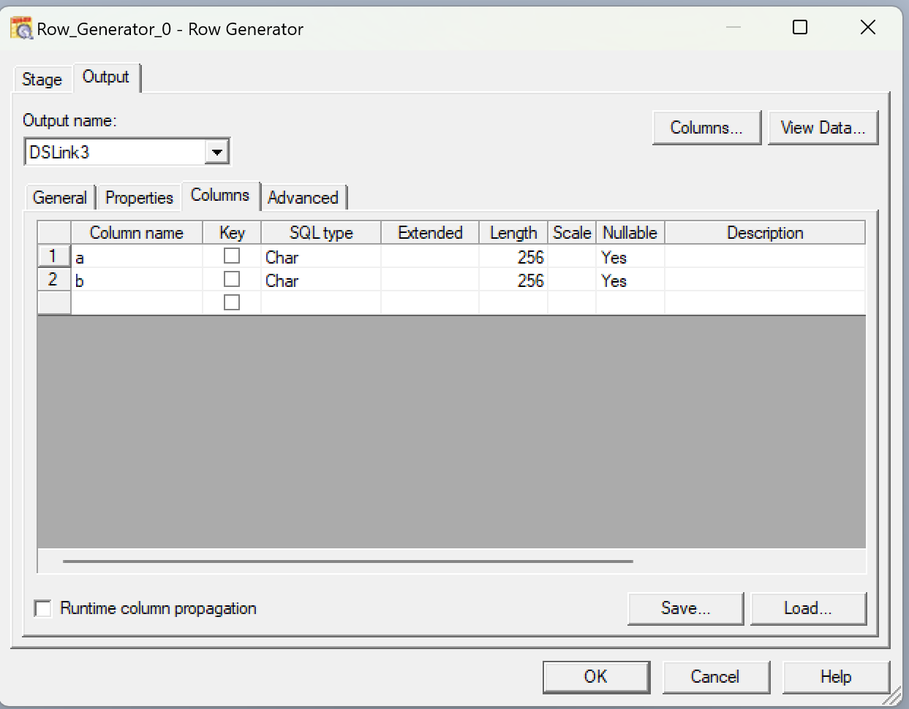
Row Generator column tab
Xem data
Các cột có thể được tải từ
table definition hoặc
được nhập thủ công
Load table definition
Double click để nhập

Slide 25
Peek stage
Dữ liệu được tạo sau đó sẽ được ghi vào giai đoạn Peek
Peek stage được ghi trong job log
Có thể điều chỉnh số lượng bản ghi được hiển thị
Có thể chỉ định các cột được hiển thị

Slide 26
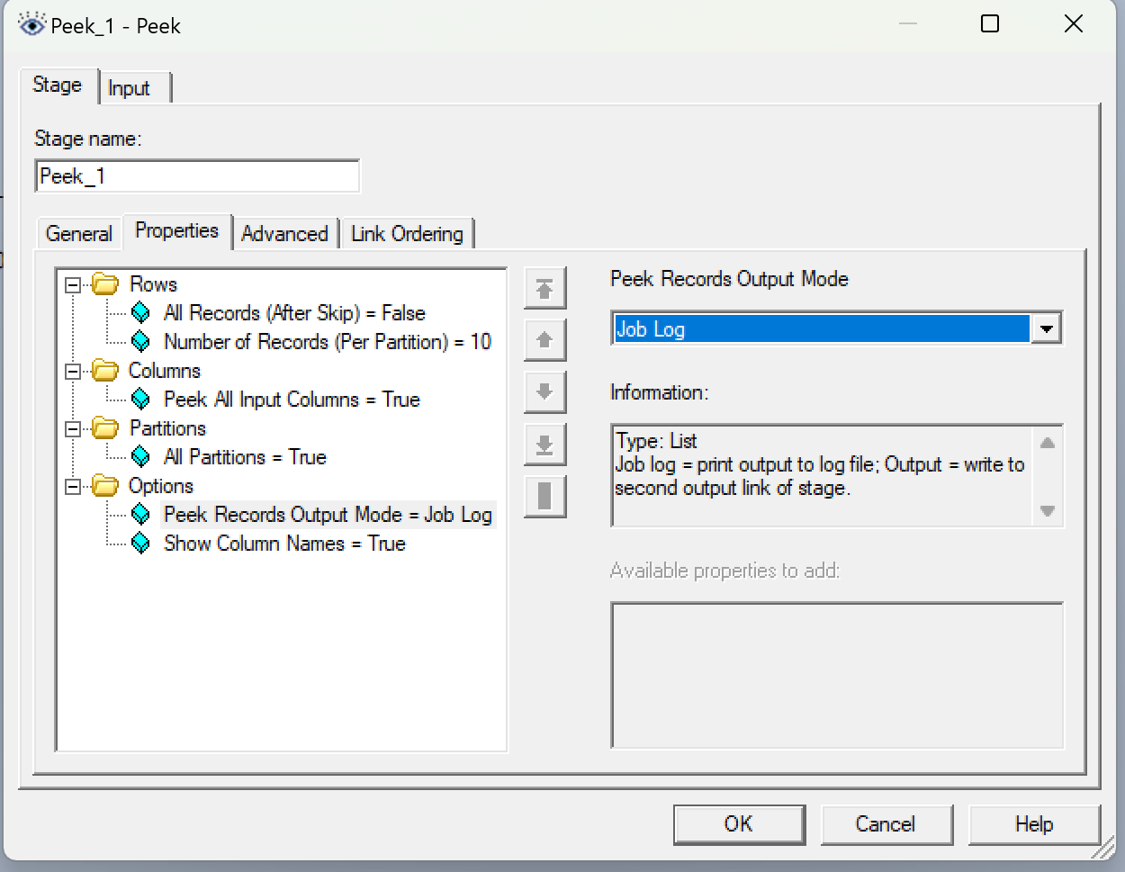
Peek stage properties
Số records
Số cột
Output to job log

Slide 27
Job parameters
Được định nghĩa trong Job Properties window
Có thể nhập bất kì job parameter nào muốn sử dụng
Giá trị tham số được chỉ định tại thời điểm chạy
Khi được sử dụng cho tên thư mục và tệp và các giá trị thuộc tính, chúng được bao quanh bằng dấu thăng (#)
Các biến môi trường DataStage có thể được bao gồm làm tham số công việc

Slide 28
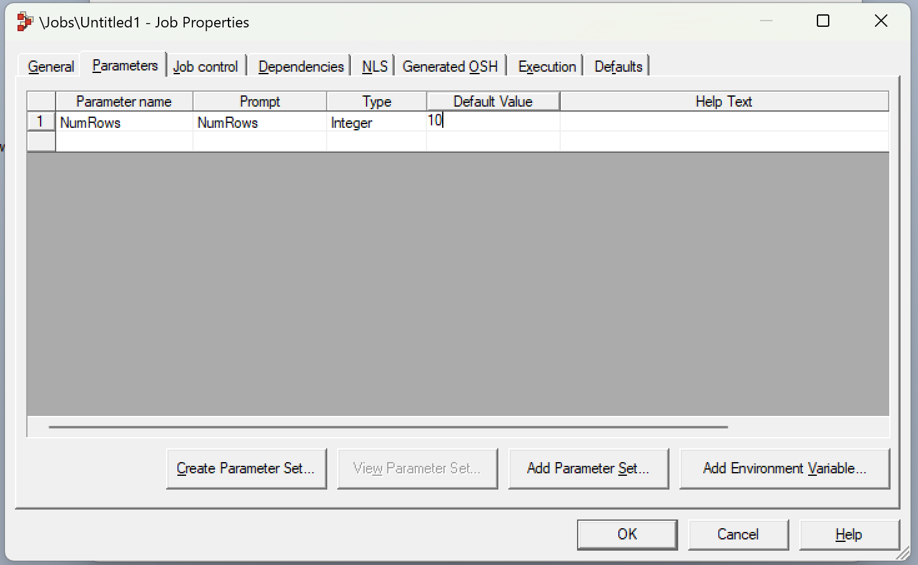
Define a job parameter
Parameter tab
Parameter

Slide 29
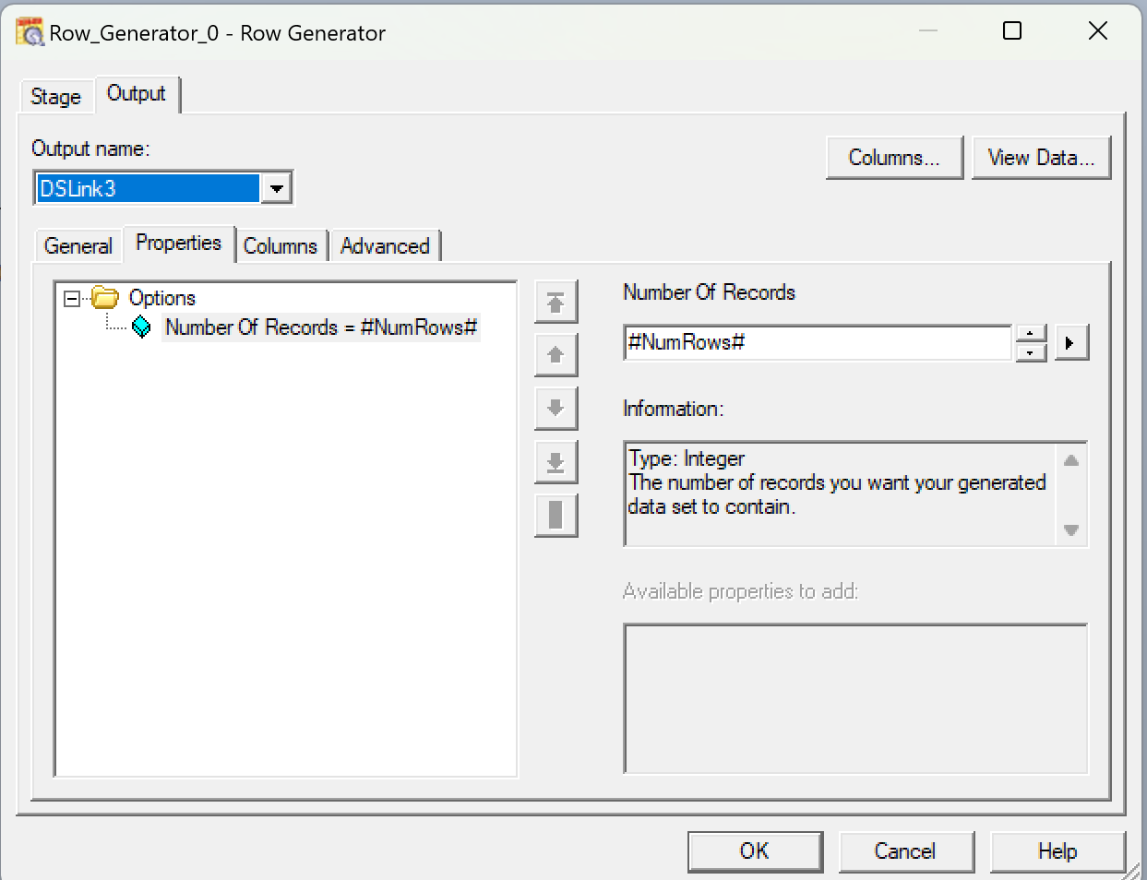
Dùng job parameter trong một stage
Chèn một job parameter
Job parameter

Slide 30
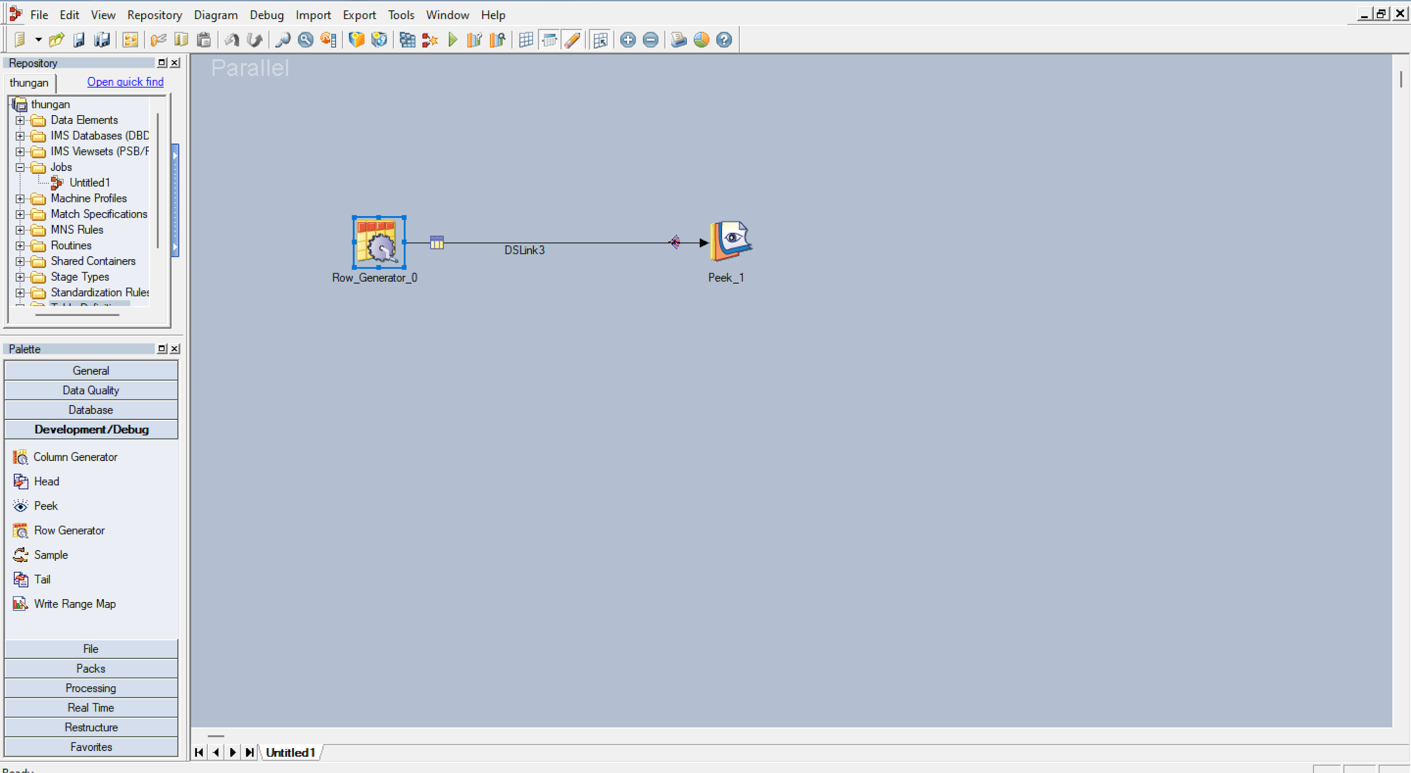
Compile & run
Compile
Run

Slide 31
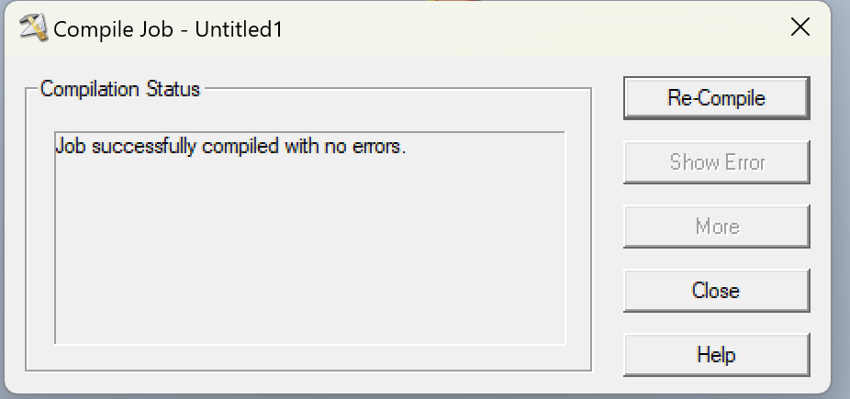
Errors hoặc successful
Highlight stage có lỗi

Slide 32
Datastage Director
Dùng để chạy và sắp xếp công việc
Xem thông báo thời gian chạy
Có thể chạy trực tiếp từ Designer
Hai cách chạy job ,có thể chạy ngay lập tức hoặc lên lịch để chạy

Slide 33
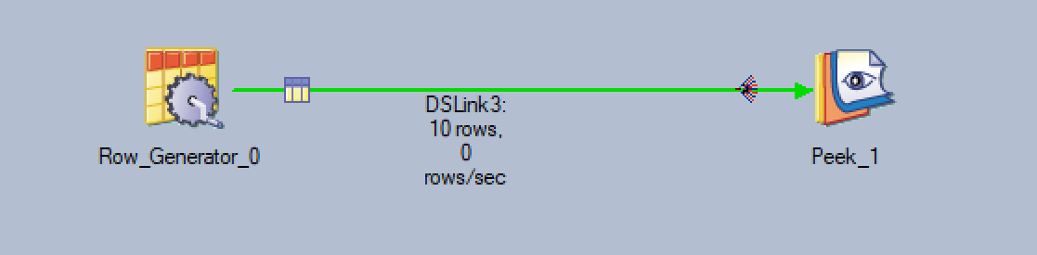
Thống kê hiệu suất
Khi chạy job những số liệu thống kê được cập nhật
Màu xanh lá của liên kết cho biết dữ liệu truyền qua không lỗi
Màu đỏ có lỗi

Slide 34
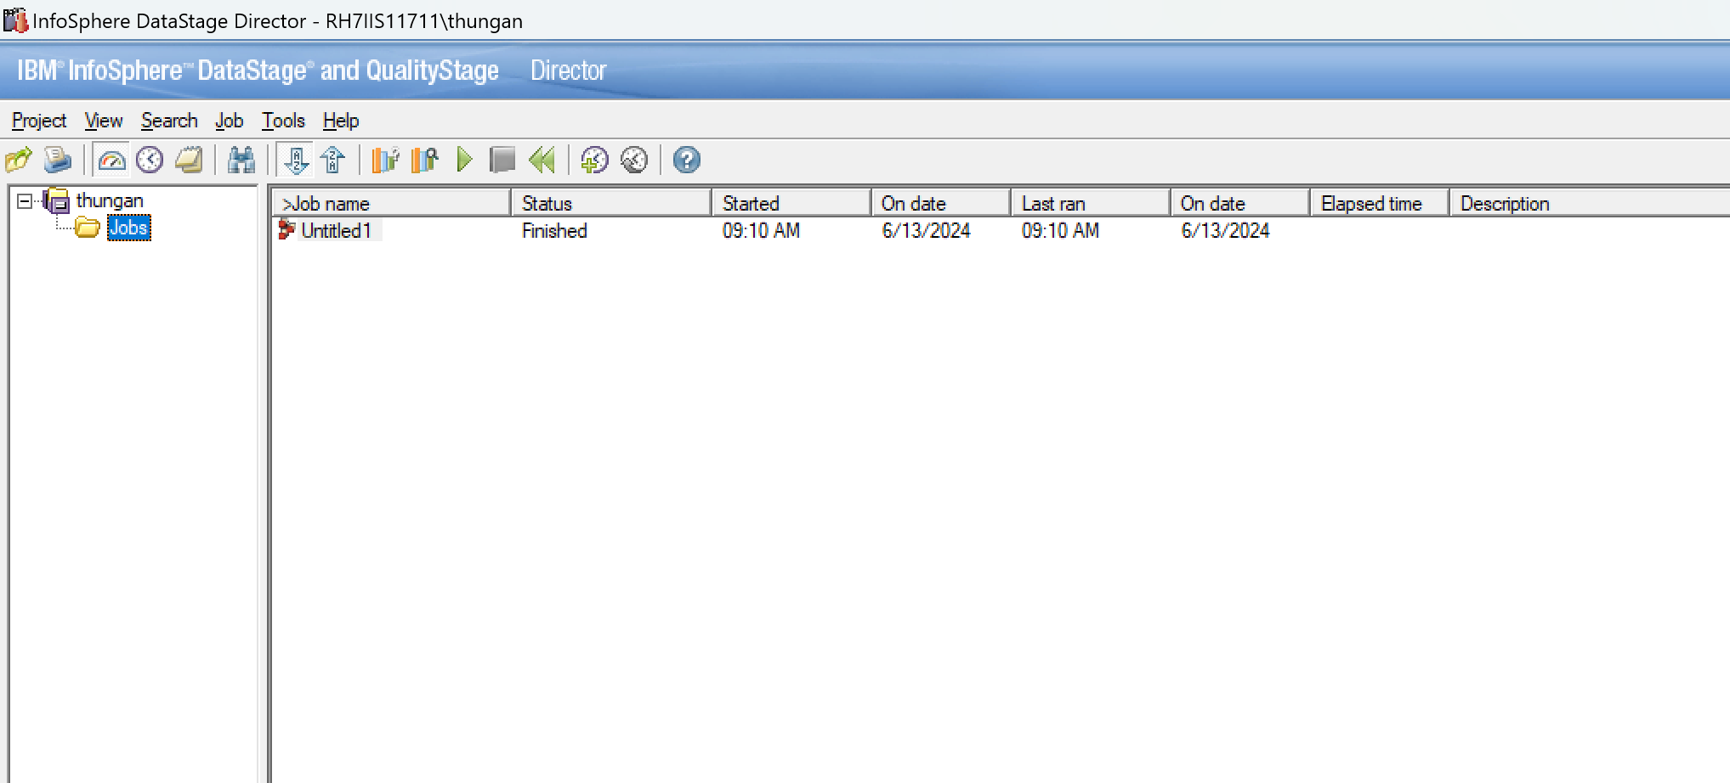
Trạng thái view trong Director
Xem log
Thời gian bắt đầu
Trạng thái của job
Thời gian kết thúc

Slide 35
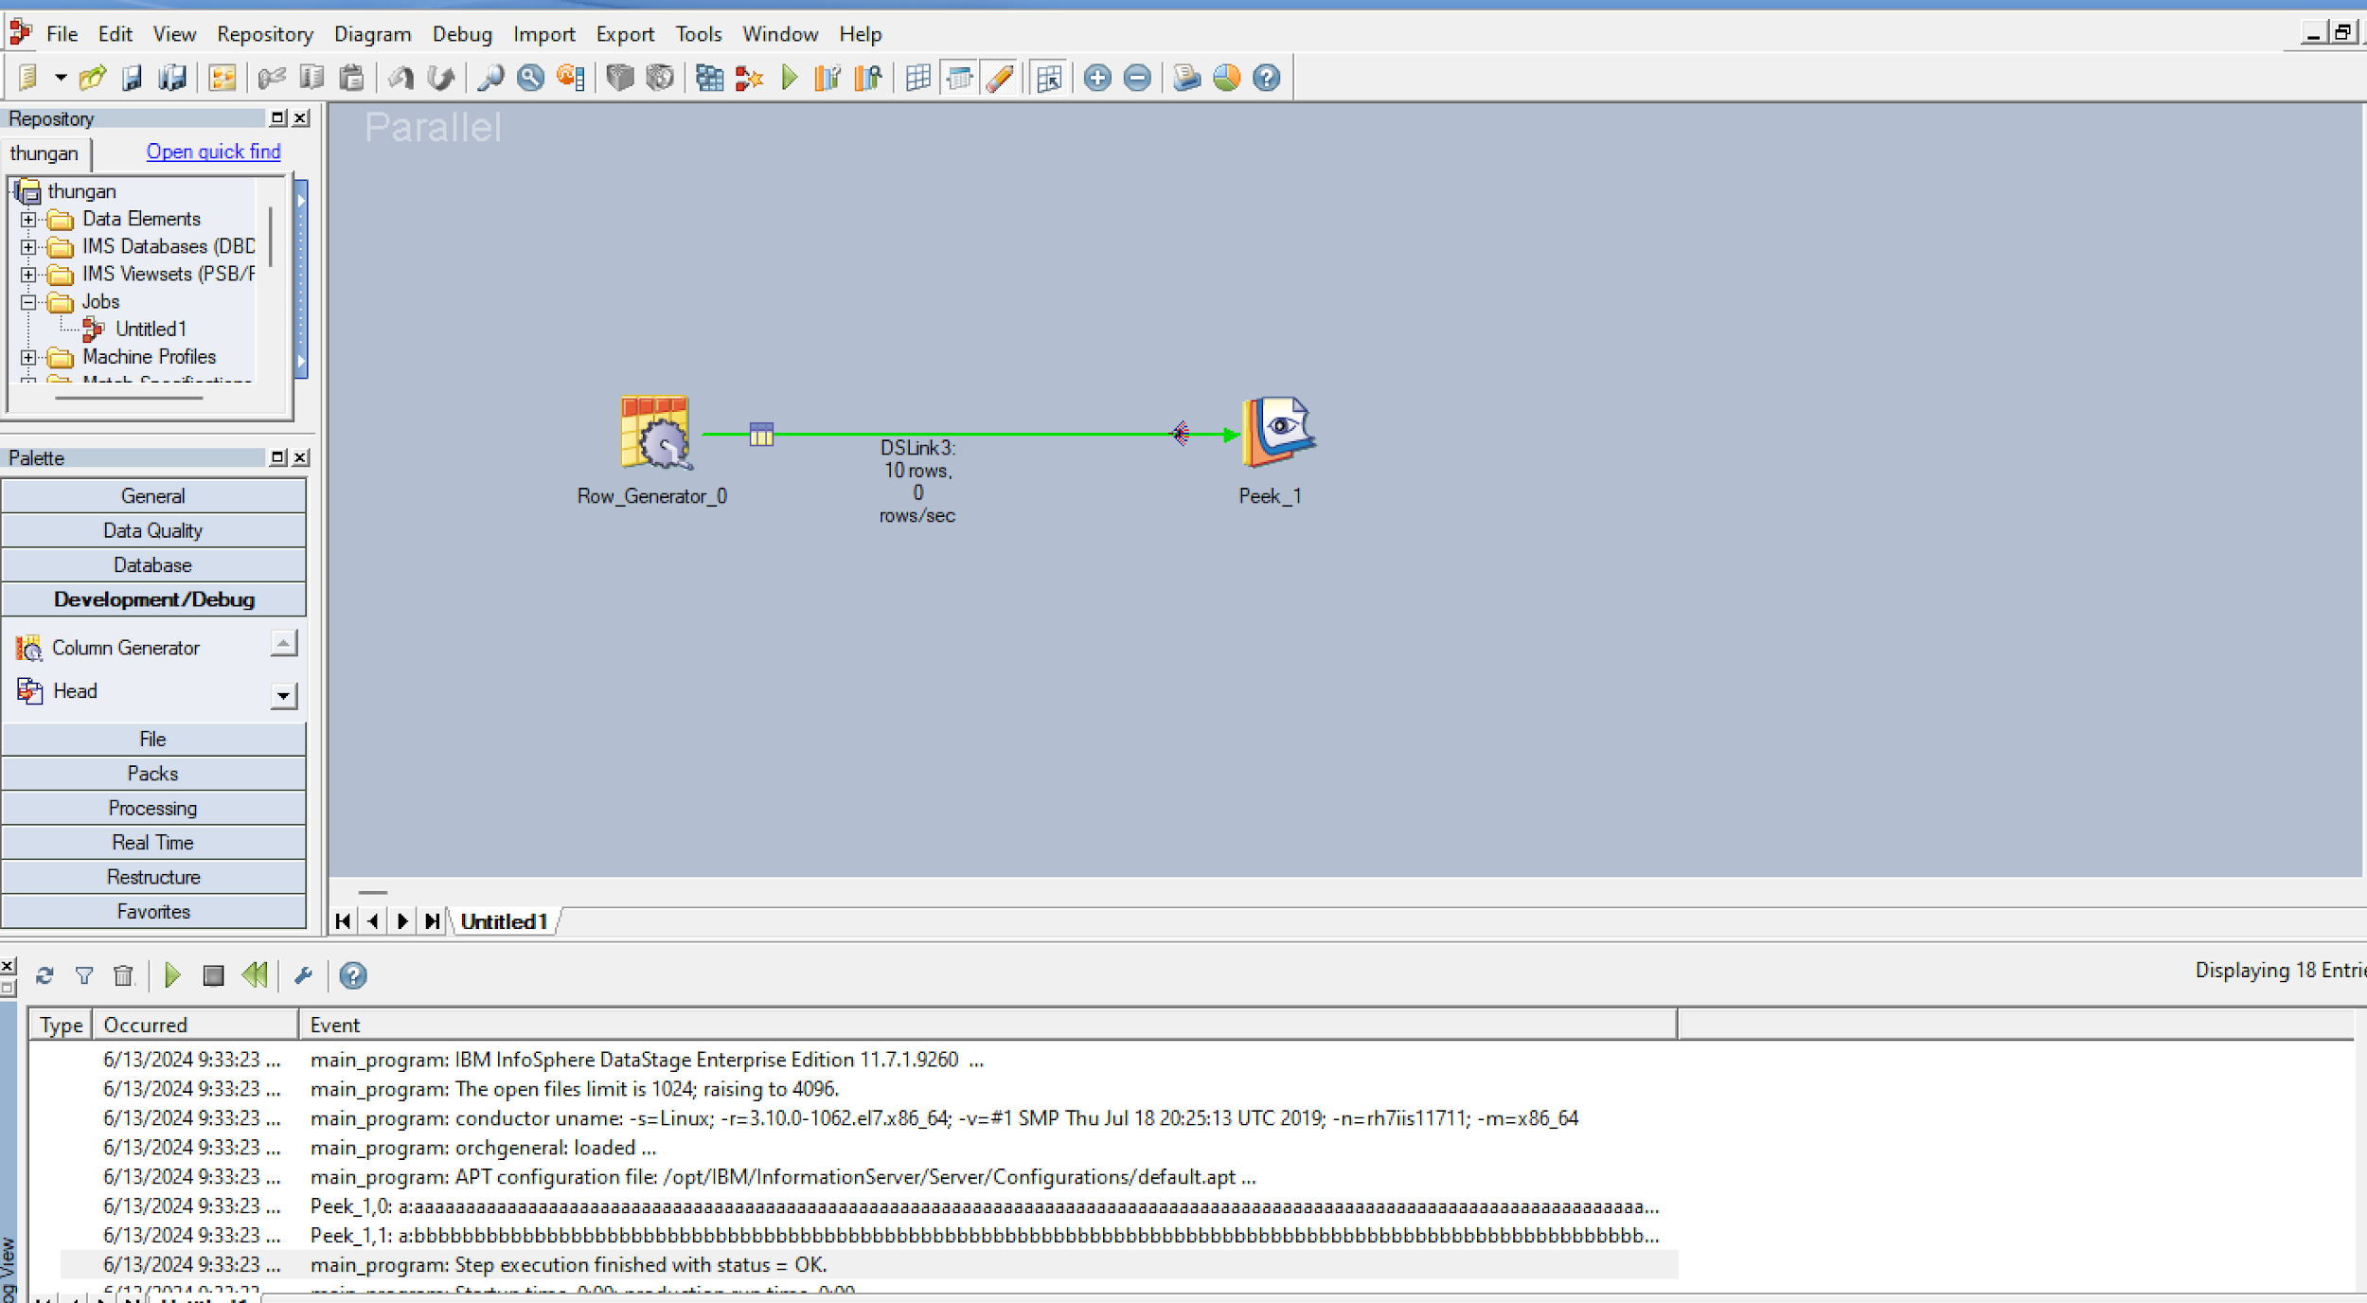
Log,view trong Designer
Thông báo của Peek

Slide 36
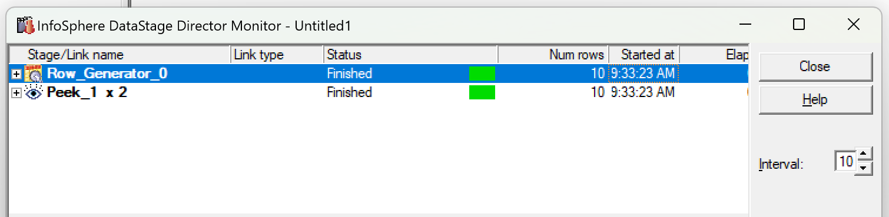
Monitor Director
Số hang chạy
Thời gian chạy
Trạng thái chạy

Slide 37
Chương 4 : Work with metadata
Import and export file data
Source and target metadata
Config sequential file, specify format
Table definition

Slide 38
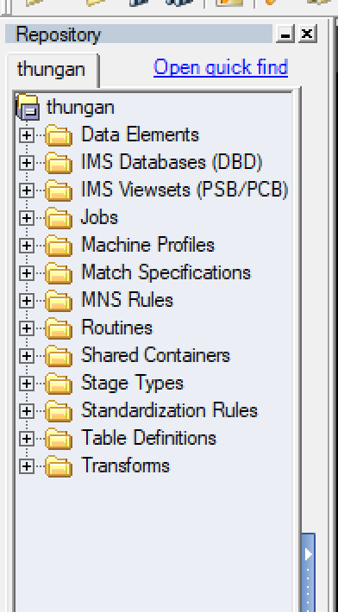
Repository window
Tìm các obiect trong project
Project
Job mặc định
Định nghĩa bảng mặc định

Slide 39
Export
Chọn các thành phần để xuất (toàn bộ dự án hoặc một phần).
Có thể xuất từ Repository.
Đặt tên và đường dẫn file sẽ xuất
Thư mục xuất là trên máy khách, không phải máy chủ
Chọn định dạng xuất:
DSX: định dạng mặc định
XML: cho phép xử lý file xuất bởi các ứng dụng XML, ví dụ như để tạo báo cáo

Slide 40
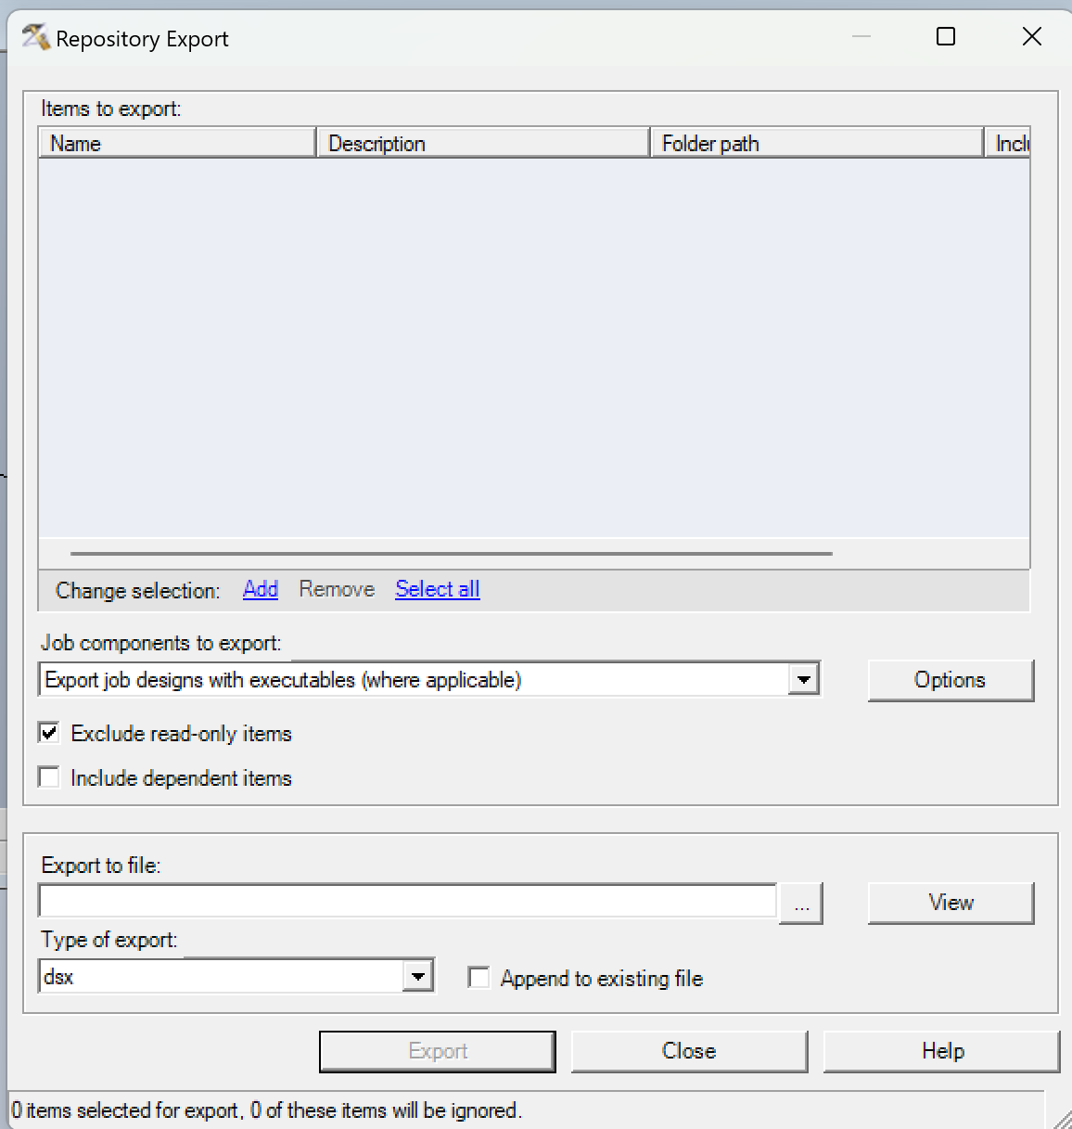
Export window
Chọn đối tượng để xuất
Click để chọn thêm đối tượng từ repository
Chọn đường dẫn
Loại file export

Slide 41
Import
Chọn tệp nhập khẩu, có thể chọn định dạng XML nếu cần.
Nhấp Import all để nhập tất cả hoặc Import selected để chọn đối tượng cụ thể.
Chọn Overwrite without query để ghi đè mà không cần cảnh báo
Khi nhập các biến môi trường, nếu chúng không tồn tại trong dự án mới, chúng sẽ được tạo ra với giá trị mặc định là chuỗi rỗng.

Slide 42
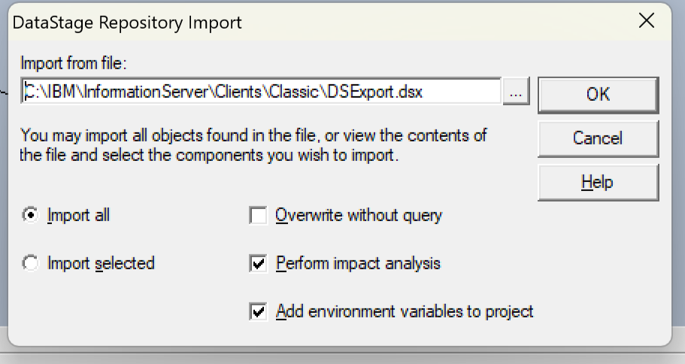
Repository import window
Đường dẫn import file
Import tất cả
Chọn mục để import

Slide 43
Source and target metadata
Metadata, mô tả định dạng của dữ liệu nguồn và dữ liệu đích trong DataStage. Metadata được lưu trữ dưới dạng định nghĩa bảng và có thể được nhập từ nhiều loại nguồn dữ liệu khác nhau như sequential files, relational tables, tệp COBOL, v.v.
Định nghĩa bảng xác định các định dạng của nhiều loại tệp và bảng dữ liệu. Các định nghĩa này sau đó có thể được sử dụng và tái sử dụng trong các job
Có thể nhập và xác định nhiều loại định nghĩa bảng khác nhau, bao gồm định nghĩa bảng cho sequential files và cho relational tables

Slide 44
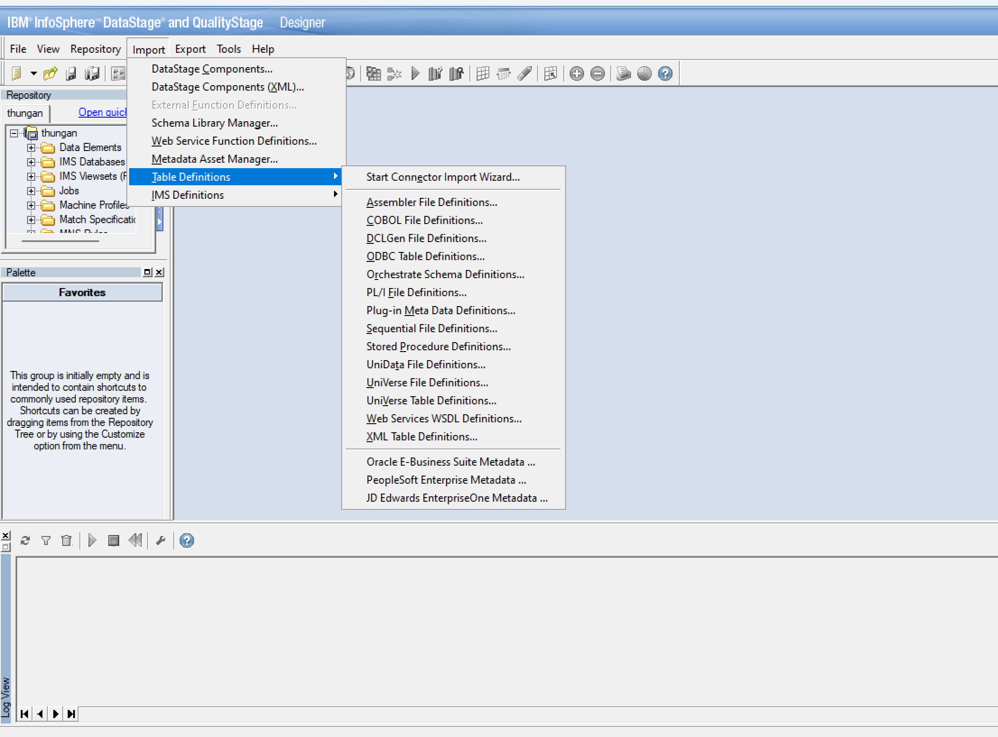
Import sequential metadata
Các định nghĩa sequential files

Slide 45
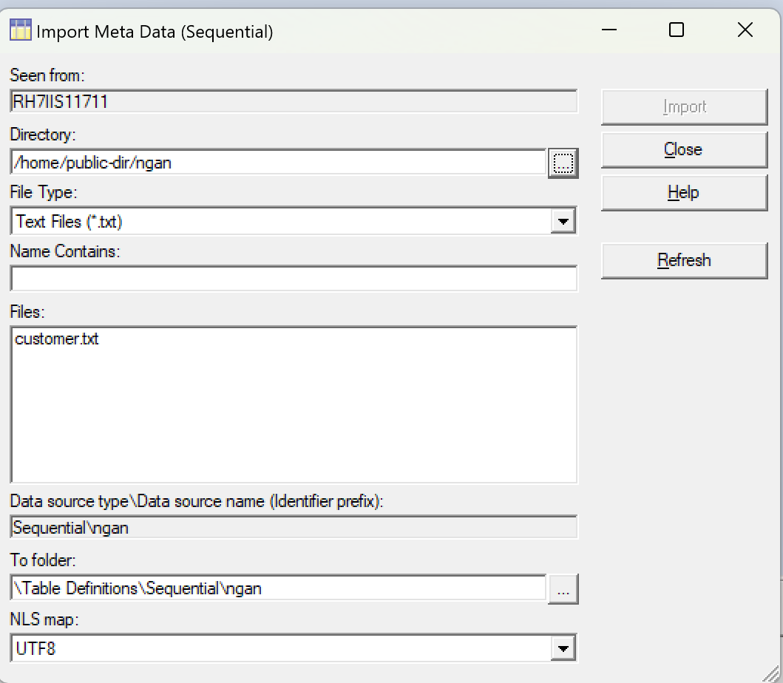
Sequential import
Chọn thư mục chứa file
Chọn file
Chọn kho lưu

Slide 46
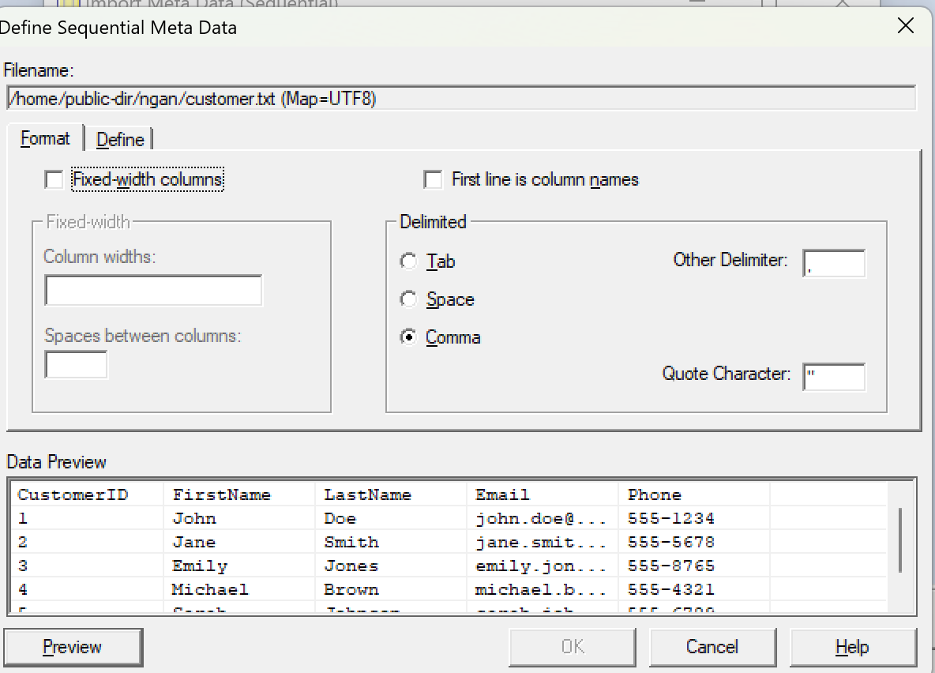
Xác định format
Click nếu hàng đầu tiên có tên cột
Edit cột
Dấu phân cách
Preview data

Slide 47
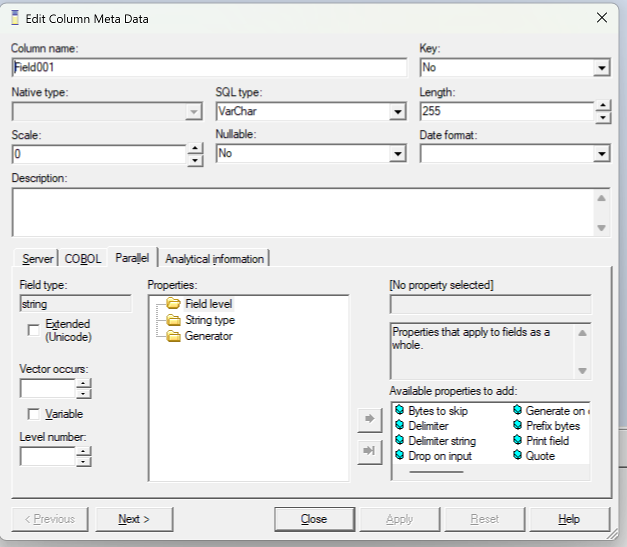
Extended properties
Parallel properties
Danh mục thuộc tính
Available properties

Slide 48
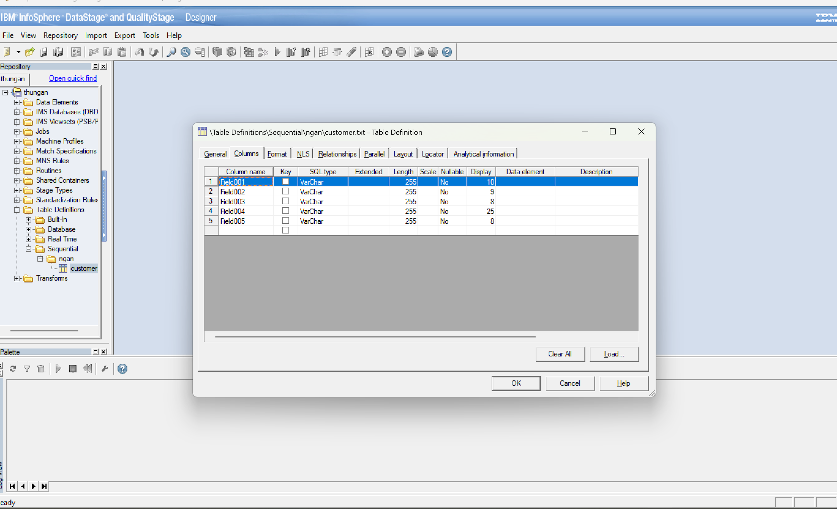
Table definition in the repository
Đã lưu trong Repository

Slide 49


